Slide 1
中东呼吸综合征（MERS）防控
历城区疾病预防控制中心
2015年6月29日

Slide 2
提 纲
MERS基本知识
全球最新疫情信息
韩国疫情
我国输入病例相关情况
WHO风险评估
防控方案
防控建议

Slide 3
MERS基本知识

Slide 4
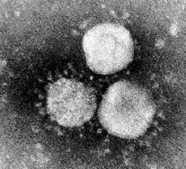
冠状病毒概述
属巢状病毒目，冠状病毒科
冠状病毒主要分为α，β、 γ三个组
α，β组仅对哺乳动物致病，γ组主要引起鸟类感染
人类冠状病毒主要通过直接接触分泌物或经气溶胶、飞沫传播。

Slide 5
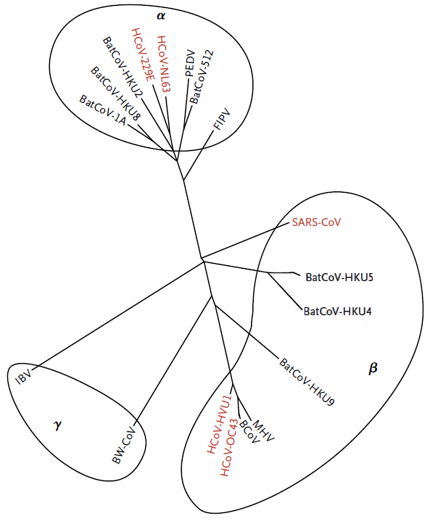
人类冠状病毒感染
人类冠状病毒感染一般表现为上呼吸感染和/或消化道症状。
严重病例多见于婴幼儿、老人和免疫功能低下人群
常见有5种人类冠状病毒
HCoV 229E, HCoV OC43: 感冒
HCoV NL63: 上呼吸道感染
HCoV HKU1, SARS-CoV: 肺炎
冠状病毒分布于全球。在温带气候地区，冠状病毒的呼吸道感染主要发生在冬季。秋季和春季会略有升高。

Slide 6
中东呼吸综合征冠状病毒（MERS-CoV）
首例报告的沙特病例的病毒基因序列于2012年9月下旬上传到GenBank，是从人类分离到的第一株属于β属C系的病毒
MERS-CoV和蝙蝠的冠状病毒（BatCoV HKU4, HKU5）较为接近，基因组相似性均为70.1%。
MERS-CoV与SARS基因组相似性为54.9%。
2013年5月23日，WHO将该病毒命名为中东呼吸综合征冠状病毒（Middle East Respiratory Syndrome Coronavirus，简称为MERS-CoV）

Slide 7
传染源
确切的传染源尚不完全清楚
支持骆驼是人类感染可能来源的假设
在患者曾接触暴露过的骆驼中检出MERS-CoV的频率
血清学调查数据表明MERS-CoV在骆驼间广泛传播
在同一区域人和骆驼直接或间接接触的频率
在同一区域采集的人源病毒和骆驼源病毒相似
可能还存在其他宿主，但到目前为止，对山羊、牛、绵羊、水牛、猪和野生鸟类等动物的MERS-CoV抗体检测，并无阳性发现
虽然蝙蝠可能是病毒的宿主，但从流行病学角度来看，人类感染的传染源更可能是骆驼
病人可作为传染源，导致续发病例发生
传染源：中东地区-单峰骆驼和病人；其他国家-病人

Slide 8
传播途径
受感染动物可通过鼻腔和眼睛分泌物、粪便、奶和尿排出病毒，在其组织器官和肌肉也可发现病毒存在，但具体从动物到人的传播途径尚不清楚。
人与人之间可能主要通过无防护的密切接触进行传播。
直接接触，包括近距离呼吸道飞沫传播
接触骆驼、病人的排泄物、污染物

Slide 9
易感人群
人群普遍易感
研究表明，与骆驼有密切接触的人（如农场工人、屠宰场工人和兽医等）感染该病毒的风险较大。
患有糖尿病、肾衰、慢性肺部疾病和免疫功能低下者易发展为中东呼吸综合征重症病例。

Slide 10
潜伏期及传染期
潜伏期为2-14天，常见为5-6天。
患者出现症状后可排出病毒，传染期持续时间不明。
潜伏期病人不具有传染性。
无症状患者可能不具有传染性。

Slide 11
临床表现
无特异性。临床可表现为重症、轻症和无症状感染。
通常表现为肺炎等急性呼吸道感染，伴发热（≥38℃）、咳嗽、气短，但起病急，病情进展迅速；
可发展为肺水肿、急性呼吸窘迫综合征（ARDS）、感染性休克等
可出现肾衰、心包炎、弥散性血管内凝血（DIC）等并发症，甚至死亡。
也有病例出现腹泻等胃肠道症状，或仅表现为普通感冒症状。
二代病例往往比原发病例症状轻，很多二代病例为轻症、无症状感染。

Slide 12
治疗和预防
目前无特异性抗病毒药物和治疗方法。
在对症治疗的基础上，防治并发症，并进行有效的器官功能支持。
实施有效的呼吸支持（包括氧疗、无创／有创机械通气）、循环支持和肾脏支持等。
目前尚无可用的疫苗。

Slide 13
全球最新疫情信息

Slide 14
MERS全球疫情概况（ WHO,截止2015年6月23日）
截止2015年6月23日，全球共有26个国家报告MERS确诊病例1348例，其中死亡479例（病死率36%）
中东地区（10个）：沙特阿拉伯、阿联酋、卡塔尔、约旦、阿曼、科威特、也门、埃及、伊朗、黎巴嫩；
欧洲（8个）：意大利、法国、德国、英国、希腊、荷兰、奥地利、土耳其；
亚洲（5个）：马来西亚、菲律宾、韩国、中国、泰国；
非洲（2个）：突尼斯、阿尔及利亚；
北美洲（1个）：美国。

Slide 15
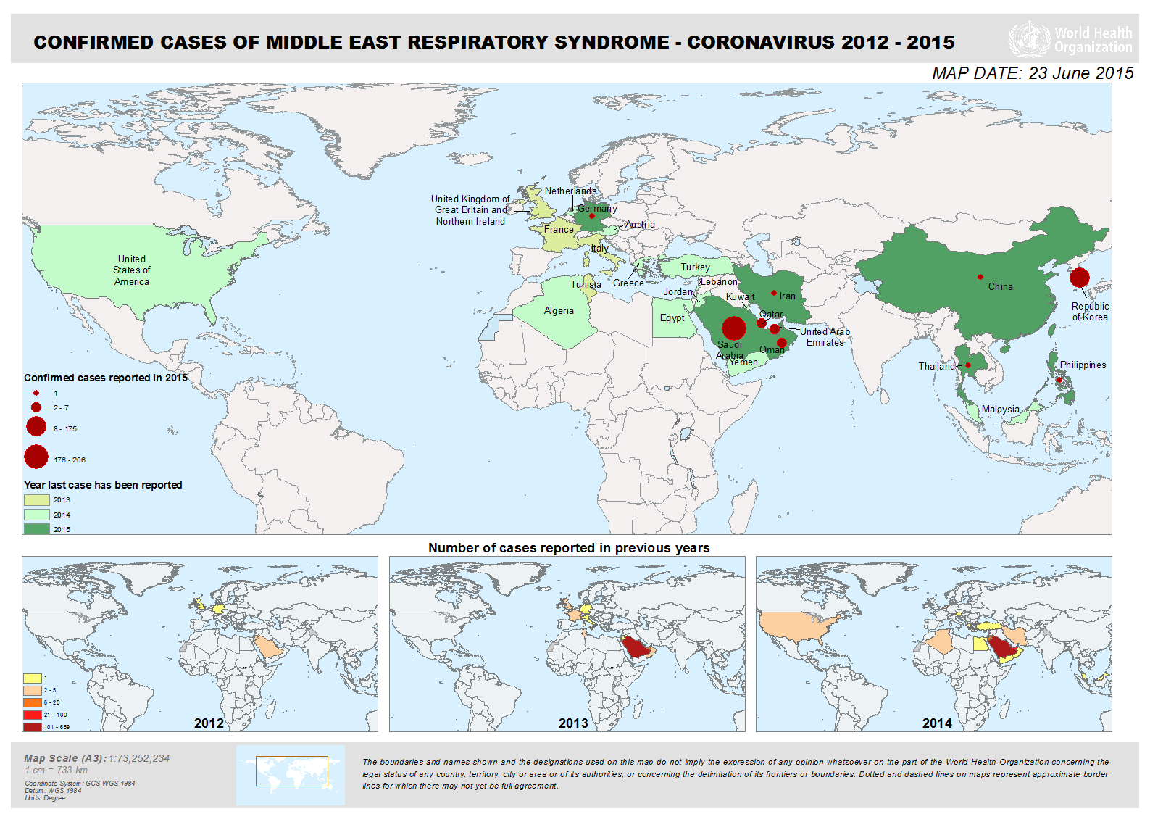
MERS确诊病例地区分布（WHO，2015年6月23日）

Slide 16
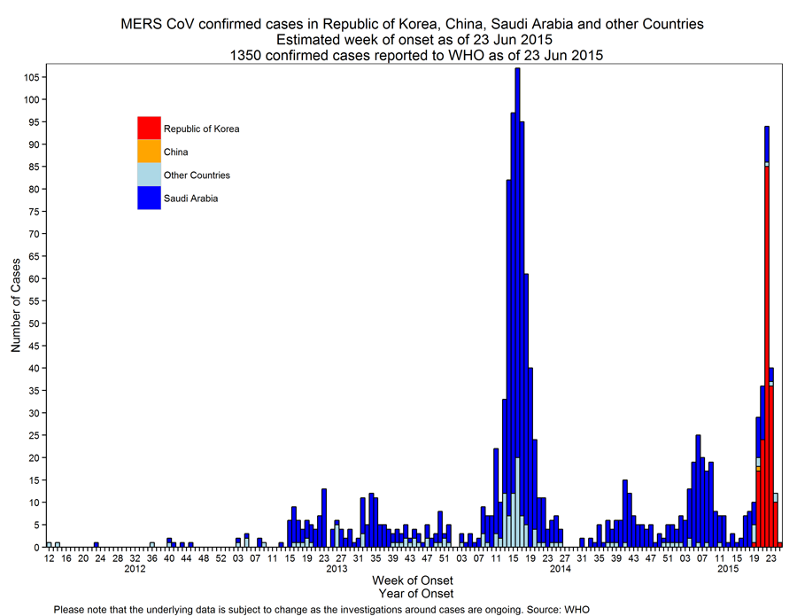
MERS确诊病例发病情况分布（WHO，2015年6月23日）

Slide 17
MERS输出病例
有输出病例的国家或地区
沙特、阿联酋、卡塔尔、约旦、阿曼；韩国
在中东地区外有输入病例的国家中
英国、法国、突尼斯报告发生了二代病例
韩国报告发生了四代病例，并输出到中国
所有中东地区外的病例，发病前均有中东的旅行或居住史，或与指示病例有流行病学关联

Slide 18
韩国疫情进展

Slide 19
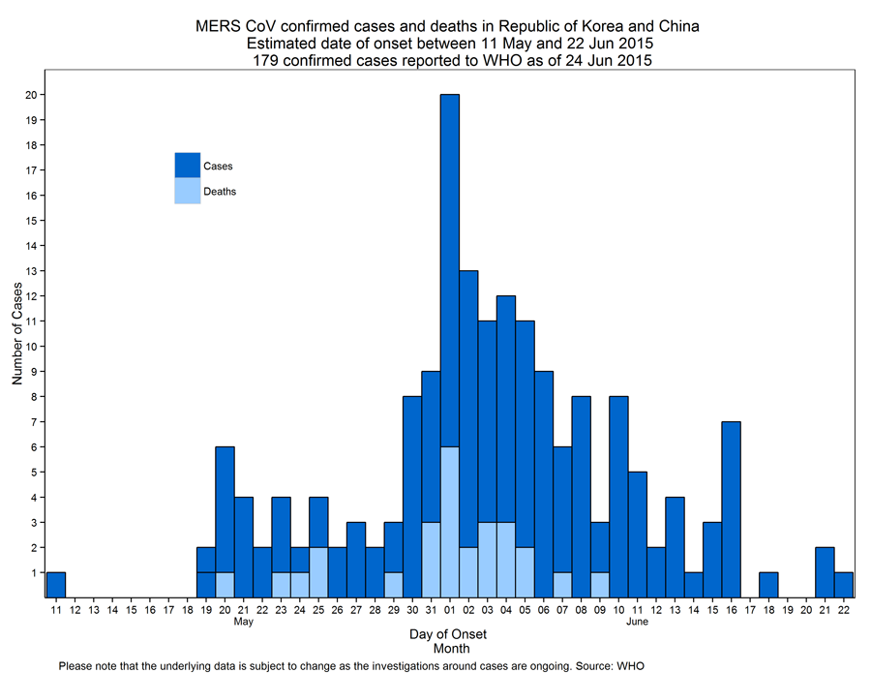
韩国疫情最新信息-1
截止2015年6月25日10时：
韩国共报告确诊病例180例。
死亡29例，病死率16%。
是中东以外地区最大的一次
MERS暴发疫情

Slide 20
韩国疫情最新信息-2
指示病例：男，68岁，4月18日至5月3日沙特、卡塔尔、阿联酋、巴林旅行史，5月4日回国、5月11日发病，发病后曾去2个诊所和2家医院就诊，5月20日确诊。
二代病例-30例：包括诊疗指示病例的医务人员、同病房或同病区病友、指示病例家属、其他患者家属。
三代病例-123例：未接触过指示病例，仅与二代病例有过接触。
四代病例-22例。
4例病例感染来源及代数不详。
5个省份（首尔、京畿道、忠清南道、大田广域、釜山）11个区域的16家医院报告了确诊病例。

Slide 21
韩国疫情最新信息-3
180例病例中，包括在医院就诊的其它疾病患者82名（46%）、家属/探视者64名（35%）、医院工作人员34名（19%）。
目前，77例病例（42.8%）正在接受住院治疗，74例（38%）治愈出院
29例死亡病例中，25例（86%）有慢性基础性疾病（癌症、心脏病、肺病、肾脏疾病、糖尿病等）。

Slide 22
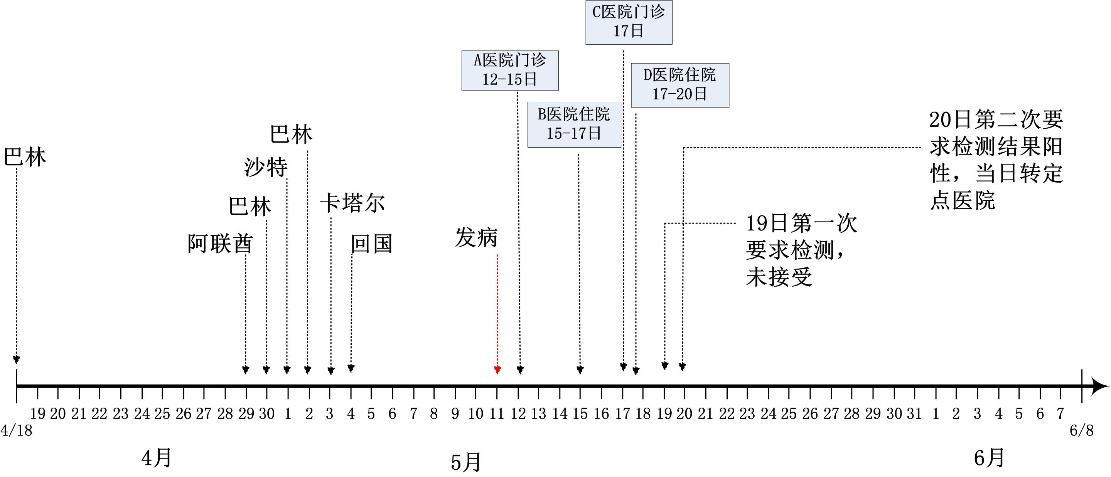
韩国MERS首例病例情况
Notes:
首发病例？目前病例数？涉及多少医院？

Slide 23
韩国MERS暴发的可能原因分析-1
病例诊断不及时
早期韩国医疗卫生部门未能及时获知、掌握首例病例的完整流行病学史，致使韩国未及时将其判断为MERS可疑病例，其从发病到诊断长达10天左右；
首例病例入院治疗时被误诊为社区获得性肺炎，其在医院内未及时得到管理、隔离治疗，活动也未受限制，致使较多人员感染；
临床医生缺乏应有敏感性，未能及早识别、诊断可能的MERS疑似病例并及时报告；致使病例自行到其他医院就诊或外出旅行等。

Slide 24
韩国MERS暴发的可能原因分析-2
密切接触者和疑似病例的管理措施不严格、采取措施不及时，甚至出现了密切接触者发病后仍可出国的情况。
疫情信息不透明，公众的风险沟通不足。发生MERS疫情后，韩国卫生部门未及时公布病例就诊过程、就诊医院等详细情况，直至6月5日，韩国保健福祉部才公布MERS病例相关的医院名单。

Slide 25
对韩国疫情的初步认识
中东地区以外最大一次MERS暴发
主要为医院内传播，尚未发生社区传播
疾病特征与既往无明显变化，尚未发现病毒传染性增强的证据
造成疫情暴发主要原因是病例早期发现不及时、密接追踪管理不到位、医院的感染预防和控制措施落实不到位等。

Slide 26
我国输入病例相关情况

Slide 27
病例基本信息
病例K，男，44岁，韩国京畿道乌山市人
5月16日，到医院探访其父亲（韩国第3例病例，与指示病例同病房）
5月21日，出现背部肌肉酸痛、乏力等症状，曾去就诊，给予镇痛药物自行服药，症状未缓解。
5月25日晚，出现头痛、发热等症状，再次就诊，体温为38.6℃
就诊期间曾主动告知医生其父亲与姐姐被确诊为MERS，医生嘱咐其赴首尔诊疗。K因计划5月26日前往中国出差，未听从。
26日上午6:15乘坐机场大巴前往仁川机场，飞往香港

Slide 28
病例接报、隔离和现状
5月27日晚10时，国家卫生计生委接到WHO非正式通报，立即通知广东省卫生计生委
5月28日凌晨2时许，病例被当地疾控机构找到并送惠州市中心人民医院收治入院

Slide 29
密接追踪和医学观察
广东追踪密切接触者72人
截至6月10日24时，72名密接已全部解除医学观察，均无异常。

Slide 30
病例标本实验室检测
5月28日下午，广东省CDC初步核酸检测结果MERS阳性
5月29日，中国CDC病毒所对病例标本核酸检测确认MERS阳性，同日国家卫生计生委确认并公布该病例为MERS确诊病例

Slide 31
风险评估

Slide 32
WHO风险评估（截至2015-6-3）
韩国此起疫情暴发的指示病例有中东地区旅行史（沙特、卡塔尔、阿联酋、巴林）
在韩国，病例传染了近亲属，同病区/病房病人，诊疗护理的医务人员
新特点：
中东地区外最大的一起院内感染暴发
病例传播到第三国（中国）
韩国此起暴发和之前中东地区的院内感染暴发模式相似，均因未能采取有效的院内感染预防控制措施所致

Slide 33
WHO风险评估（截至2015-6-3）
续发病例都是由于医疗机构内传播所致，尚未发现社区传播病例
中东地区仍存在医疗机构内感染预防控制措施不完善，仍有可能可导致大规模的二代病例发生；
完善的感染预防控制和其他公共卫生措施可以阻止疫情的持续发展
不建议采取边境筛查措施，不建议采取任何旅行或贸易限制措施

Slide 34
我国风险评估
不排除我国再次从韩国输入MERS病例的可能性；
我国居民在中东国家发生感染以及从中东输入病例的风险将持续存在,但发生大规模传播的可能性极低。

Slide 35
防控方案

Slide 36
MERS防控方案演变
2012年10月，原卫生部印发了《新型冠状病毒感染疫情防控方案（试行）》（卫办疾控发〔2012〕125号）
2013年9月，卫生计生委下发了《中东呼吸综合征疫情防控方案（第一版）》
2015年6月5日，卫生计生委更新下发了《中东呼吸综合征疫情防控方案（第二版）》

Slide 37
防控措施（1） ——加强组织领导，高度重视中东呼吸综合征疫情的防控工作
各级卫生计生行政部门
负责疫情控制的总体指导工作
落实防控资金和物资。
各级疾控机构
负责开展监测工作的组织、协调、督导和评估
进行监测资料的收集、分析、上报和反馈；
开展现场调查、实验室检测和专业技术培训；
开展对公众的健康教育与风险沟通。
各级各类医疗机构
负责病例的发现与报告、诊断、救治和临床管理
开展标本采集工作
对本机构的医务人员开展培训。

Slide 38
防控措施（2） ——加强中东呼吸综合征病例的监测
病例定义（参照国家卫生计生委最新的中东呼吸综合征诊疗方案（2014年版）
疑似病例
临床诊断病例
确诊病例
无症状感染者

Slide 39
病例定义
疑似病例
符合流行病学史和临床表现，但尚无实验室确认依据
流行病学史：发病前14天内有中东地区旅游或居住史；或与疑似/临床诊断/确诊病例有密切接触史。
临床表现：难以用其它病原感染解释的发热，（体温≥38℃）伴呼吸道症状。
中东呼吸综合征病例诊疗方案（2014年版）

Slide 40
病例定义
临床诊断病例
满足疑似病例标准，仅有实验室阳性筛查结果（如仅呈单靶标PCR或单份血清抗体阳性）的患者。
满足疑似病例标准，因仅有单份采集或处理不当的标本而导致实验室检测结果阴性或无法判断结果的患者。
中东呼吸综合征病例诊疗方案（2014年版）

Slide 41
病例定义
确诊病例
疑似和临床诊断病例具备下述4项之一：
至少双靶标PCR检测阳性。
单个靶标PCR阳性产物，经过基因测序确认。
从呼吸道标本中分离出中东呼吸综合征冠状病毒。
恢复期血清中东呼吸综合征冠状病毒抗体较急性期血清抗体水平阳转或呈4倍以上升高。
中东呼吸综合征病例诊疗方案（2014年版）

Slide 42
病例定义
确诊病例无症状感染者
无临床症状，但具备实验室确诊依据4项之一者。
中东呼吸综合征病例诊疗方案（2014年版）

Slide 43
防控措施（2） ——加强中东呼吸综合征病例的监测
病例发现
建立健全中东呼吸综合征病例的监测体系。
医疗机构的医务人员在日常诊疗活动中，应提高对MERS病例的诊断和报告意识，对于不明原因发热病例，应注意询问发病前14天内的旅行史或可疑的暴露史，了解本人或其密切接触的类似病人近期有无赴沙特、阿联酋、卡塔尔、约旦等中东国家以及其他近期有中东呼吸综合征病例国家的旅行史，或可疑动物（如单峰骆驼）/类似病例的接触史。
发现符合中东呼吸综合征病例定义的患者时应当及时报告属地县区级疾控机构。

Slide 44
防控措施（2） ——加强中东呼吸综合征病例的监测
病例发现
加强严重急性呼吸道感染（SARI）和不明原因肺炎监测。
医务人员在诊治SARI和不明原因肺炎患者时要仔细询问上述流行病学史；
对于缺乏流行病学史，在14天内发生的病因不明的SARI/不明原因肺炎聚集性病例，以及医务人员中发生（尤其是在重症监护室）的SARI/不明原因肺炎病例均应当考虑开展中东呼吸综合征病毒实验室检测。
部分中东呼吸综合征病例在病程早期临床表现可能不典型，如有基础性疾病或免疫缺陷者，可能早期仅出现腹泻症状

Slide 45
防控措施（2） ——加强中东呼吸综合征病例的监测
病例报告
发现中东呼吸综合征疑似病例、临床诊断病例、确诊病例及无症状感染者时，具备网络直报条件的医疗机构应当于2小时内进行网络直报（“无症状感染者”选择“隐性感染者”类别）；
不具备网络直报条件的，应当于2小时内以最快的通讯方式（电话、传真）向当地县区级疾控机构报告，并于2小时内寄送出传染病报告卡，县区级疾控机构在接到报告后立即进行网络直报。

Slide 46
防控措施（2） ——加强中东呼吸综合征病例的监测
流行病学调查
县区级疾控机构接到辖区内医疗机构或医务人员报告中东呼吸综合征疑似病例、临床诊断病例及确诊病例后，应当按照《中东呼吸综合征病例流行病学个案调查表》进行调查
标本采集与送检 （由医疗机构负责标本采集）
每个病例应尽可能同时采集上、下呼吸道标本，下呼吸道标本最佳
建议同时采集粪便和尿液标本
尽可能采集发病初期和恢复期双份血清标本
标本采集后尽快送检，三层包装。
病例订正
负责病例网络直报的医疗机构或疾控机构根据实验室检测结果及时对病例分类进行订正

Slide 47
防控措施（3） ——病例管理和医务人员防护
济南市定点救治医院：济南市传染病医院和济南市中心医院。
对临床诊断和确诊病例实行隔离治疗，同时对参与救治的医护人员实施有效防护措施（标准预防+飞沫传播预防+接触传播预防）。
具体要求参见国家卫生计生委下发的最新版中东呼吸综合征病例诊疗方案和中东呼吸综合征医院感染预防与控制技术指南
对于疑似病例，在尚未明确排除中东呼吸综合征冠状病毒感染前，（原则上）也应当实施隔离医学观察和治疗，并做好感染防护，直至病人发热、咳嗽等临床症状体征消失，或排除感染中东呼吸综合征冠状病毒。

Slide 48
防控措施（4） ——密切接触者的追踪和管理
密切接触者定义
诊疗、护理中东呼吸综合征确诊、临床诊断或疑似病例时未采取有效防护措施的医护人员、家属或其他与病例有类似近距离接触的人员
在确诊、临床诊断或疑似病例出现症状期间，共同居住、学习、工作或其他有密切接触的人员
现场调查人员调查后经评估认为符合条件的人员

Slide 49
防控措施（4） ——密切接触者的追踪和管理
密切接触者追踪和管理
对确诊病例、临床诊断病例的密切接触者实施医学观察。
对疑似病例的密切接触者，要及时进行登记并开展健康随访，告知本人一旦出现发热、咳嗽、腹泻等症状，要立即通知当地开展健康随访的卫生计生部门。
医学观察期为与病例末次接触后14天
由县区级卫生计生行政部门组织、协调密切接触者的追踪和管理
对密切接触者实行隔离医学观察
每日至少进行2次体温测定
询问是否出现急性呼吸道症状或其他相关症状及病情进展

Slide 50
防控措施（4） ——密切接触者的追踪和管理
密切接触者追踪和管理
医学观察期内，一旦出现发热、咳嗽、腹泻等临床症状时，应立即将其转送至当地的定点医疗机构进行诊断、报告、隔离及治疗，如排除中东呼吸综合征诊断，则按原来的医学观察期开展医学观察。
医学观察期满，如果未出现临床症状，可解除医学观察
密切接触者医学观察期间，如果其接触的疑似病例排除中东呼吸综合征诊断，该病例的所有密切接触者解除医学观察
县区级疾控机构应当采集密切接触者的呼吸道标本和双份血清标本
第一份血清标本：尽可能在末次暴露后7天内采集
第二份血清标本：间隔3～4周后采集

Slide 51
密切接触者追踪注意事项
详细询问病例发病后的具体活动时间、场所、接触人群、接触方式，
对密切接触者进行询问，印证、比较了解的信息，发现、证实其他密切接触者信息
查阅票据、住宿登记、会议记录、通关记录、航班及车次路线等可能佐证依据
必要时发布公告，并及时排查
医学观察场所选择集中、居家等，做好解释工作
基层疾控机构、社区卫生服务中心负责，责任到人：每天2次测量体温；询问是否有发热等症状；做好登记记录
按计划采集标本
医学观察期限满14天后，给以书面通知，告知解除医学观察，并嘱咐注意事项

Slide 53
防控措施（5） ——宣传教育和培训
积极开展舆情监测，普及疫情防控知识
加强学校、托幼机构、养老院、大型工矿企业等重点人群、重点场所的健康教育
对医疗卫生机构专业人员开展技术培训

Slide 54
下一步防控建议
加强专业培训，做到疑似病例早期发现、及时处置
加强监测
疾控中心做好疫情监测、搜集和分析
各医疗机构发热门诊做好急性呼吸道感染病例监测
各大中专院校做好赴韩学生和来韩留学生的监测
各宾馆做好疫区来华人员的监测
做好防控物质的准备：防护用品、消杀药械等
做好健康教育宣传工作

Slide 55
谢 谢！

